Slide 1
Resultados de la semana en curso y programación de la semana 41 de 2015 V1
08/10/2015
1
1
Notes:
1

Slide 2
Resultados de la semana en curso:
Comentarios generales
08/10/2015
2
2

Slide 3
Resumen semana actual N° 40/15
Durante la semana el despacho se ha realizado con los generadores auto despachados, rio Negro y Salto Grande a pleno. Se exportaron excedentes durante toda la semana.
Se han producido nuevamente precipitaciones importantes tanto en la cuenca del río Negro como en la inmediata y media de Salto Grande. A su vez se estima que continúen las mismas durante el viernes de la presente semana.
En el día de hoy viernes CTM informa un aumento significativo de aportes.
Se vertió durante toda la semana en el río Negro.
En vista de la situación hidrológica se exportó durante toda la semana un monto de energía de aproximadamente 108 GWh.
En particular el jueves se generó con eólica 15766 MWh cubriendo un 53 % de la demanda con dicho recurso superando los 700 MW de potencia.

Slide 4
Perspectivas para la semana 41
A la fecha existen importantes pronósticos de precipitaciones adicionales para la cuenca media y alta de Salto Grande con acumulados del orden de 200 mm en la cuenca alta.
CTM ha informado picos de aportes de 12500 m3/s sin lluvias previstas.
Se prevé que Terra vierta toda la semana en valores de entre 1300 y 1100 m3/s lo que sumado al turbinado de la central supera el turbinado a pleno de Palmar por lo que todo el río Negro verterá durante la semana.
Se prevé que la unidad 3 de Palmar salga por mantenimiento durante la semana lo que quedará supeditado a la evolución de la potencia disponible de SG.
De acuerdo al programa previsto para la semana entrante se deberá exportar durante la semana.

Slide 5
DESPACHO PROPUESTO
Considerando lo informado anteriormente se declara riesgo de vertimiento para todo el sistema siendo el despacho propuesto el siguiente:
Despacho propuesto
  Auto despachados.
  Terra a pleno
  Palmar a pleno
  Salto cierra la demanda exportando los excedentes

Slide 6
Resultados de la semana en curso:
Comparación ejecutado-programado
.
08/10/2015
6
6

Slide 7
Datos globales semanales (jueves)

Slide 8
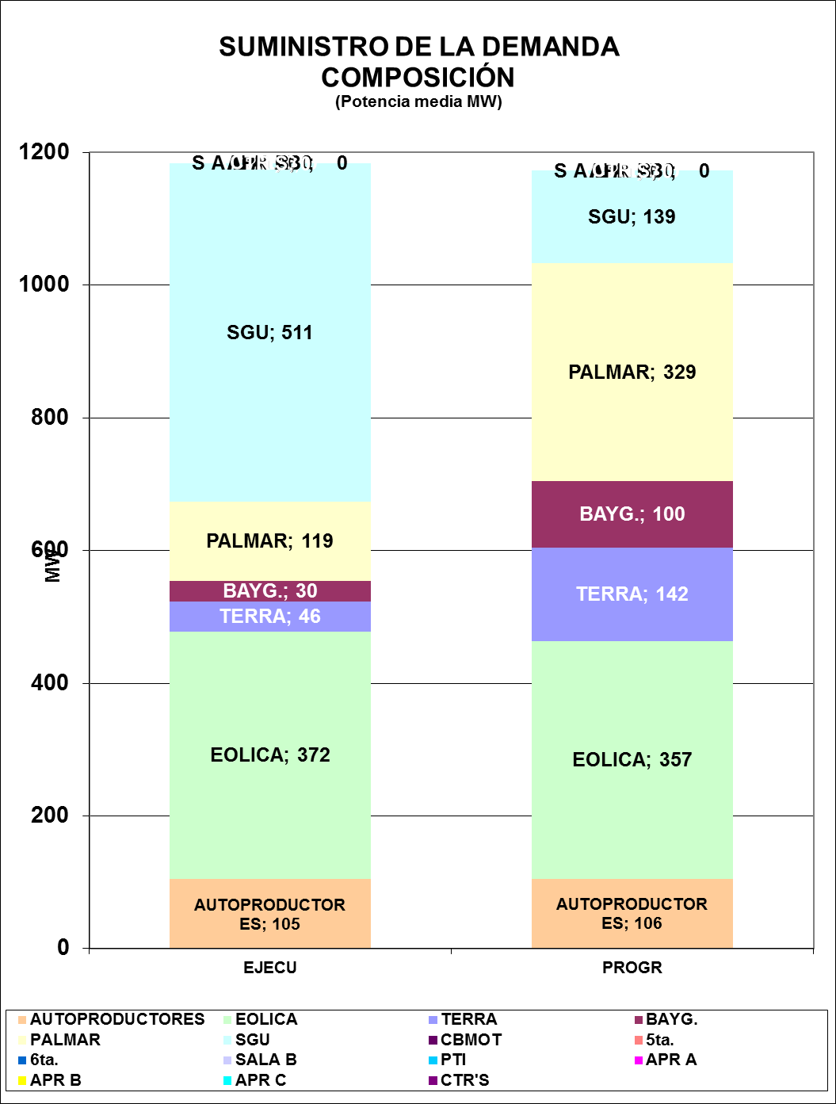
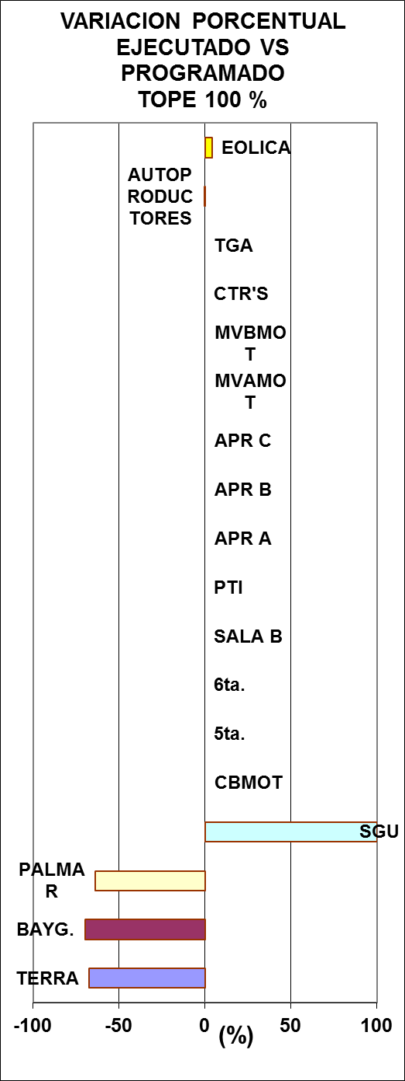
Datos globales semanales (jueves) Comparación previsto-ejecutado suministro de la demanda

Slide 9
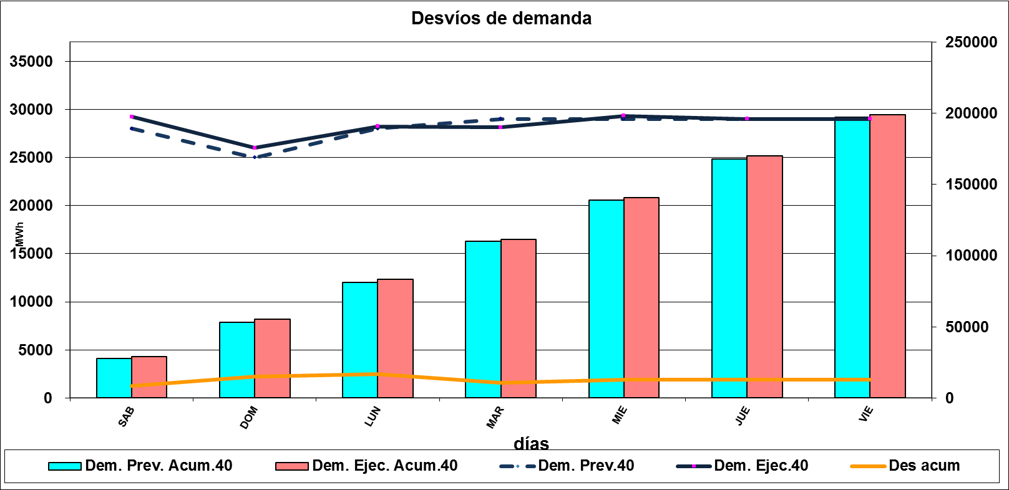
Evolución de la demanda

Slide 10
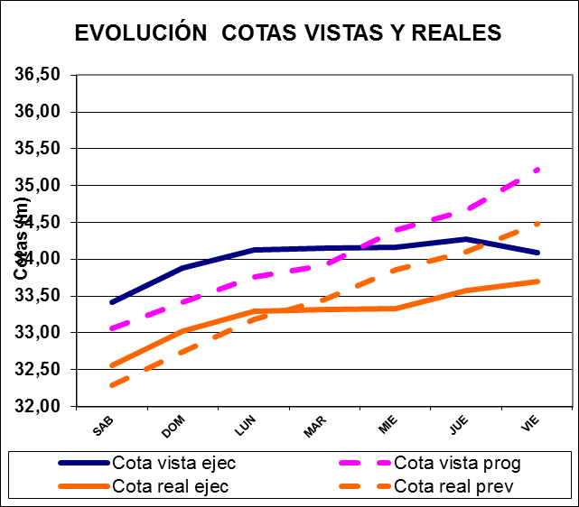
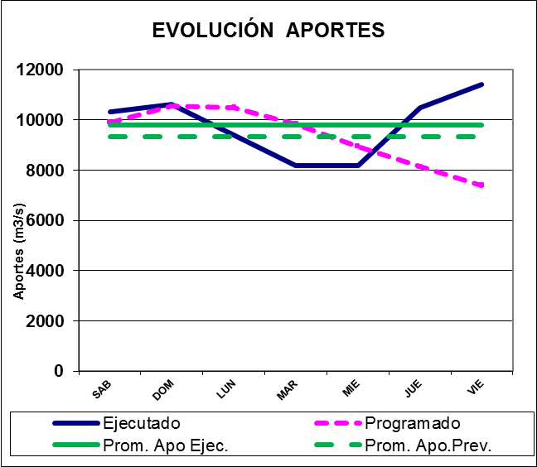
COMPARATIVO DE APORTES DE CENTRALES HIDRAULICAS
SALTO GRANDE

Slide 11
RIO NEGRO

Slide 12
Semana próxima
08/10/2015
12
12

Slide 13
Previsión temperaturas (Accuweather, jueves)

Slide 14
Precipitaciones previstas para los próximos días, Fuente INMET (viernes)

Slide 15
Acumulados precipitaciones 5 y 7 días CEPTEC e INMET (viernes)

Slide 16
Previsión aportes Salto Grande (Fuente CTM, jueves)

Slide 17
Programación semanal
2015-41
08/10/2015
17
17
Notes:
17

Slide 18
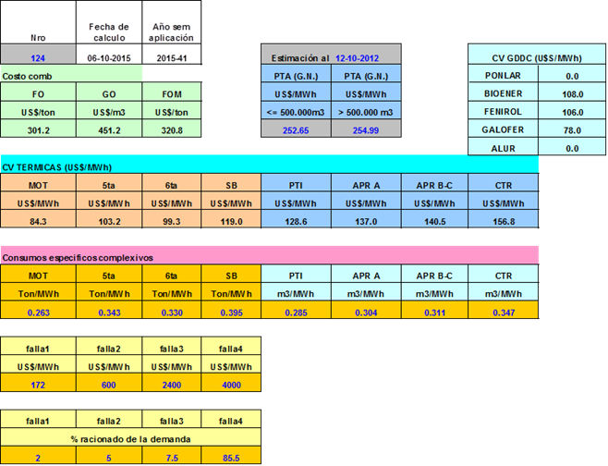
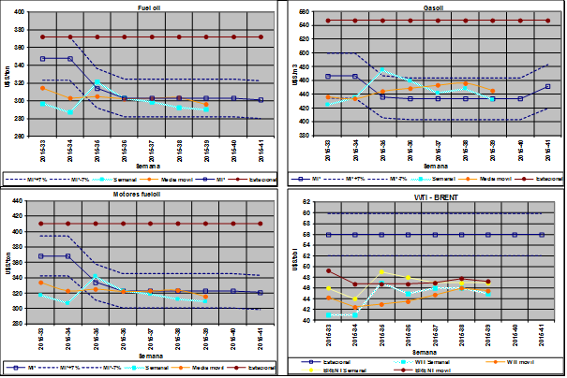
COSTO GENERACIÓN TÉRMICA

Slide 19
PREVISIÓN DE MANTENIMIENTOS

Slide 20
MODELOS

Slide 21
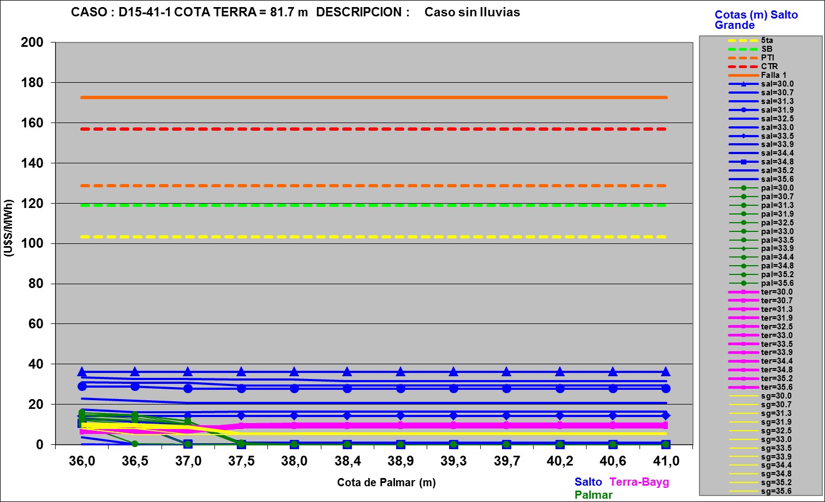
Mediano plazo

Slide 22
Caso libre, aportes sin lluvias

Slide 24
SimSEE, CASO LIBRE CON EROGADO MINIMO EN TERRA

Slide 26
Programa de generación de la semana 41/15:
08/10/2015
26
26

Slide 27
Programa semanal (jueves)

Slide 28
Programa semanal

Slide 29
Programa semanal

